Slide 1
程序设计专题 --- 链表
刘新国
浙江大学计算机科学与技术学院
CAD&CG国家重点实验室

Slide 2

链表
链表是什么？
为什么需要链表？
如何建立单向链表
并实现插入、删除以及查找操作？
其他的
结构的递归定义
动态内存分配和管理

Slide 3

链表
铁链
链表
struct Node {
………… // 节点的数据
struct Node * next; // 节点的指针
};

Slide 4
链表的功能
存储一批数据
类型相同
数目不固定，可长可短，动态可变
连续，有次序（逻辑上）
在内存中的位置可能是混乱的（物理上）
和数组有何不同？
各自都有哪些优缺点
（课后思考）

Slide 5
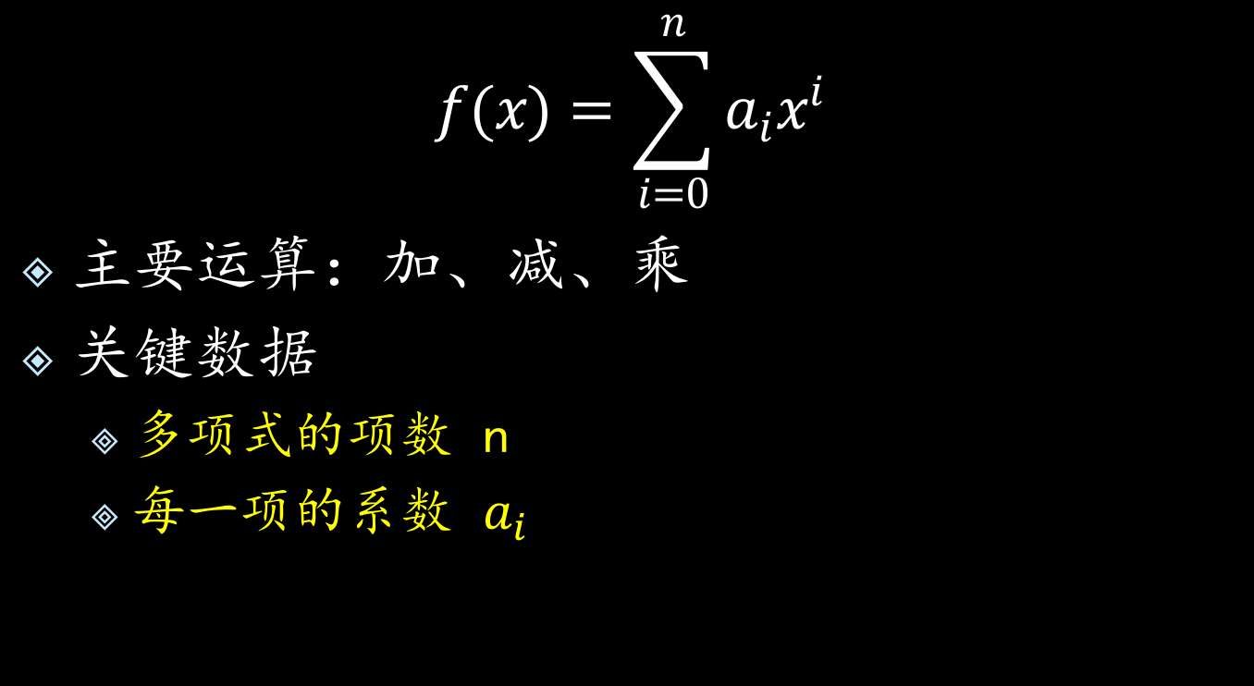
一元多项式表示及其运算
$$f(x)=\sum_{i=0}^{n}{a_{i}x^{i}}$$
主要运算：加、减、乘
关键数据
多项式的项数 n
每一项的系数 $a_{i}$

Slide 6
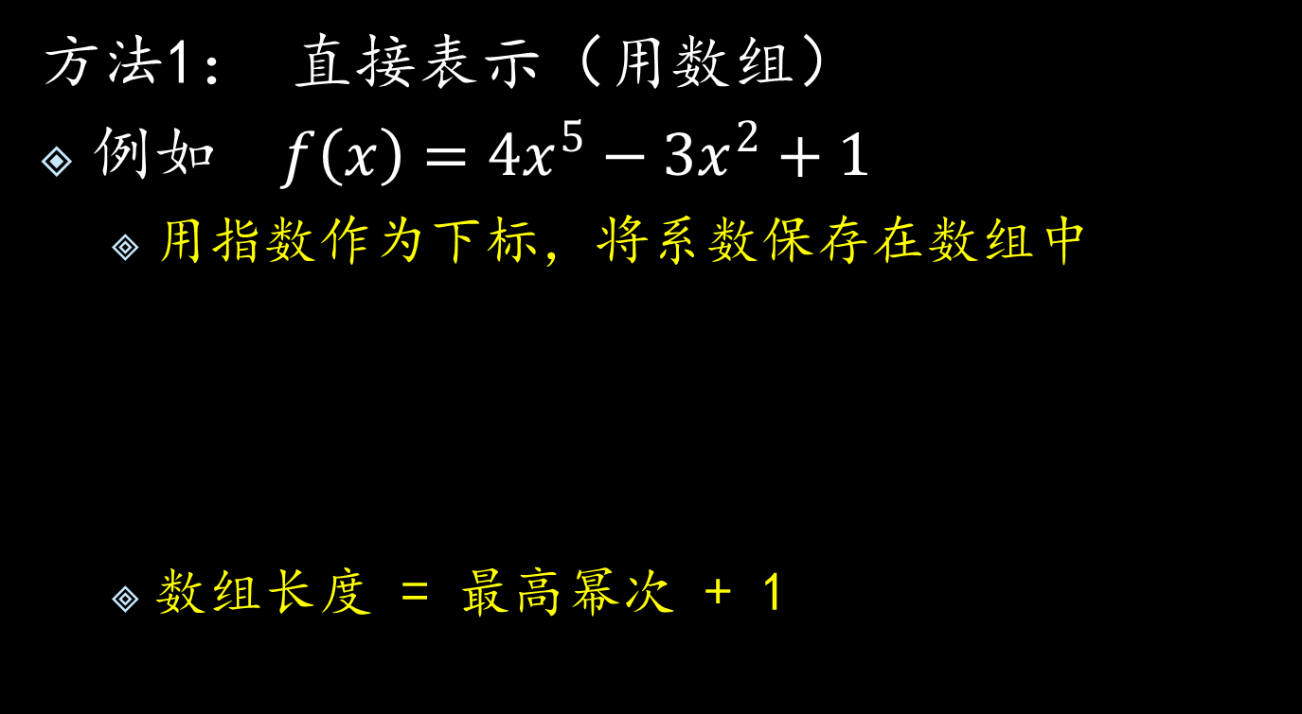
一元多项式的3种表示方法
方法1： 直接表示（用数组）
例如 $f\left(x\right)=4x^{5}−3x^{2}+1$
用指数作为下标，将系数保存在数组中
数组长度 = 最高幂次 + 1
1 | 0 | –3 | 0 | 0 | 4
a[0] a[1] a[2] a[3] a[4] a[5]

Slide 7
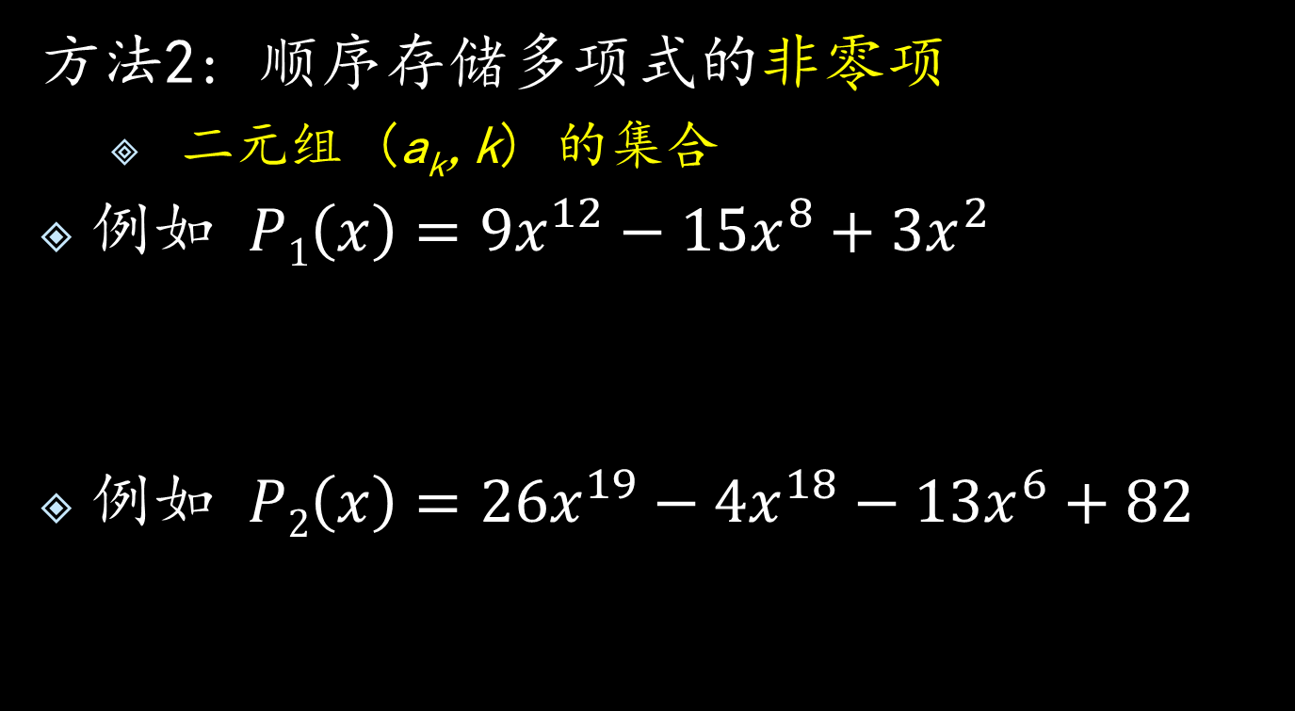
一元多项式的3种表示方法
方法2: 顺序存储多项式的非零项
二元组 (a_{k},k) 的集合
例如 $P1\left(x\right)=9x^{12}−15x^{8}+3x^{2}$
例如 $P2\left(x\right)=26x^{19}−4x^{18}−13x^{6}+82$
9,12 | -15,8 | 3,2
26,19 | -4,18 | -13,6 | 82,0

Slide 8
一元多项式的3种表示方法
方法2: 顺序存储多项式的非零项
二元组 (a_{k},k) 的集合
优点
简洁，特别是在幂次高，项数少（稀疏）
如何进行多项式的运算？
相加、相减、相乘

Slide 9
一元多项式的3种表示方法
方法3 – 用链表存储多项式
struct PolyNode
{
int coef; // 系数
int expon; // 指数
struct PolyNode * link; // 链表指针
}；
P1
9 12
15 8
3 2 NULL
P2
26 19
–4 8
–13 6
82 0 NULL

Slide 10
链表与数组比较
数组
事先定义固定长度的数组
在数组元素个数不确定时，可能会发生浪费内存空间的情况
插入和删除元素需要大量的数据移动
优点是随机存取：存取任一元素只需要少量时间
链表
动态存储分配的数据结构
根据需要动态开辟内存空间，比较方便地插入和删除元素（结点）
使用链表可以节省内存，提高操作效率
缺点是不能随机存取

Slide 11
学生信息管理的链表实现
通过实例，演示链表的创建和使用
教材第11章，11.3节
11.3.1 程序解析
11.3.2 链表的概念
11.3.3 单向链表的常用操作

Slide 12
11.3.1 程序解析
例11-11 建立一个学生成绩信息单向链表
学生成绩信息包括
学号、姓名、成绩
要求：
学生记录按学号由小到大顺序排列
实现对成绩信息的操作
插入、修改、删除、遍历
head
9901 Wang 80
9902 Li 90
9905 Qian 80 NULL

Slide 13
函数调用关系图
main
Create_Stu_Doc
InsertDoc
DeleteDoc
Print_Stu_Doc
InsertDoc

Slide 14
例11-11 数据定义与函数声明
/* 链表结点结构 */
struct stud_node
{
int num; // 学号
char name[20]; // 姓名
int score; // 成绩
struct stud_node *next; // 链表指针
};
/* 函数 - 建表 */
struct stud_node * Create_Stu_Doc();
/* 函数 – 插入 */
struct stud_node * InsertDoc(struct stud_node * head， struct stud_node *stud);
/* 函数 – 删除 */
struct stud_node * DeleteDoc(struct stud_node * head, int num); /* 函数 – 打印 */
void Print_Stu_Doc(struct stud_node * head);

Slide 15
11.3.2 链表的概念
一种动态存储的数据结构
若干同一类型的“结点”依次链接而成
根据链接形式，可以分为
单向链表、双向链表
头指针
头结点
结点
尾结点

Slide 16
链表的结点定义
struct stud_node
{
int num;
char name[20];
int score;
struct stud_node *next;
};
结构的递归定义
在定义结构struct stud_node的同时，使用它定义了一个指针成员
能且只能使用结构的指针类型进行递归定义
因为指针所占的内存大小是固定的（4个字节）

Slide 17
链表的结点创建
使用内存申请函数 – malloc，在内存的动态存储区中申请一块连续的内存空间，作为链表结点
void * malloc(unsigned size)
参数 size 指定所申请的内存大小（字节数）
返回值
类型：void *，通用指针 / 无类型指针 / 内存地址
若申请成功，则返回所分配内存的起始地址
需要转换到特定的指针类型，便于使用
若不成功，则返回NULL（地址值为0的非法指针）

Slide 18
链表的结点创建
struct student * p;
p = (struct student *) malloc( sizeof(struct student) );
调用malloc时，用 sizeof 计算存储块大小
注意：虽然内存块是动态分配的，但一旦分配成功后，它的大小也是确定的，不要越界使用

Slide 19
链表的结点创建
判断内存申请是否成功
if( p==NULL ) {
申请失败了，进行相应处理
}

Slide 20
动态内存的释放（或归还）
当动态申请的内存块不再需要时，要及时释放它。调用内存释放函数：
void free(void *ptr)
释放以ptr为起始地址的内存块
该内存块必须是之前由动态申请得到的
要完全释放，不能是申请得到的一部分

Slide 21
定义一个宏
#define NEW(T) ((T*) malloc(sizeof (T)))

Slide 22
其他的动态内存申请函数
void * calloc(size_t n, size_t size)；
功 能：
申请分配 n 个长度为 size 的连续空间
也就是：分配一个长度为 n * size 的连续空间
返回值：
如果成功，返回指向分配起始地址的指针；
如果失败，返回NULL。

Slide 23
11.3.3 单向链表的常用操作
链表的建立
链表的遍历
插入结点
删除结点

Slide 24
1.链表的建立
用一个指针指向链表的第一个结点（头节点）
struct stud_node *head;
建立一个链表
head = NULL；// 建了一个空链表
空链表是最简单的合法链表

Slide 25
1.链表的建立
链表的尾指针，指向链表的末尾节点
struct stud_node * tail;
当链表为空时：tail 与 head 均为 NULL;
当链表只有一个结点：tail 与 head 均指向该节点;
head
NULL
tail

Slide 26
1.链表的建立
建立一个具有头指针和尾指针的空链表
struct stud_node *head, *tail;
head = tail = NULL;

Slide 27
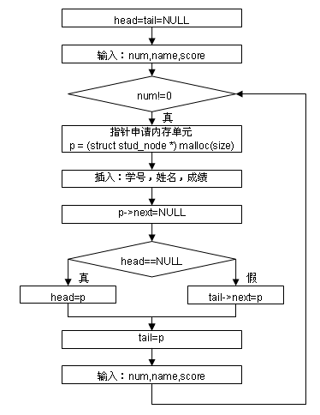
1.链表的建立

Slide 28
1.链表的建立
scanf("%d%s%d", &num, name, &score);
while( num != 0 ) { // 学号为0，表示结束
p = (struct stud_node *) malloc(size); // 申请结点
p->num = num; // 将学生信息存入结点
strcpy(p->name, name);
p->score = score;
p->next = NULL; // 将该结点链表指针清零
// 将结点p添加到链表末尾
if(head == NULL) // 原来是空链表
head = p;
else
tail->next = p; // 将结点p添加到链表末尾
tail = p; // 更新链表的尾指针
scanf("%d%s%d", &num, name, &score);
}

Slide 29
将结点 p 添加到链表中
head
0
p
0
tail
tail
将结点p添加到链表末尾
if(head == NULL) // 原来是空链表
head = p;
else
tail->next = p; // 添加到链表末尾
tail = p; // 更新链表的尾指针

Slide 30
将结点 p 添加到链表中
head
0
p
0
tail
head
如果想将结点p添加到链表的表头位置
if(head == NULL) // 原来是空链表
tail = p;
else
p->next = head; // 将结点p插入到表头前面
head = p; // 更新链表的头指针

Slide 31
2. 链表的遍历 – 打印
假设指针p指向一个学生结点，那么
学号是：p->num
姓名是：p->name
成绩是：p->score
下一个学生是：p->next
如果p->next==NULL,那么：
p是最后一个结点，遍历结束
head
0
p

Slide 32
2. 链表的遍历 – 打印
void Print_Stu_Doc(struct stud_node * head)
{
struct stud_node * p;
if(head == NULL){
printf("\nNo Records\n");
return;
}
printf("\nThe Students' Records Are: \n");
printf(" Num Name Score\n");
for( p = head; p!=NULL; p = p->next )
printf("%8d %20s %6d \n", p->num, p->name,
p->score);
}

Slide 33
3. 插入结点
head
ptr
s
s->next = ptr->next
ptr->next = s
先连后断

Slide 34
4. 删除结点
head
ptr1
del
删除ptr1之后的结点
del = ptr1->next
ptr1->next = del->next //建立新链接
free(del) //释放结点内存
先连后删

Slide 35
❖ 线性表的链式存储实现
它是通过“链”（指针）建立起数据元素之间的逻辑关系
逻辑上相邻的两个数据物理上不一定相邻
因此对线性表的插入、删除不需要移动数据元素，只需要修改“链”（指针）

Slide 36
通用链表的实现
维护一个链表,关键在于维护链表的“链”指针
无论实际存储的数据是什么样的，对“链”的操作都是一样的。
通用的链表 – 将实际的数据用一个void*指针记录
在处理数据时，再将dataptr转换为实际的类型指针（用户自己知道）
struct linkedlistCDT {
void * dataptr;
struct linkedlistCDT *next;
};

Slide 37
通用链表的实现
主要功能/函数：
创建链表、释放链表、查找结点、插入结点、
删除结点、遍历链表、下一个结点、结点数据

Slide 38
课后作业
阅读 linkedlist.h/c 文件
（从学在浙大的课件中下载）
编写程序：读入两个多项式，计算并输出他们的和、差和乘积。要求基于课件中提到的三个表示方法，分别实现3个方法。
多项式系数为整数
最后的结果中不保留系数为0的项
输出结果按照幂次递减排列。
PTA作业（详见PTA平台）

Slide 39
结束

